Slide 1
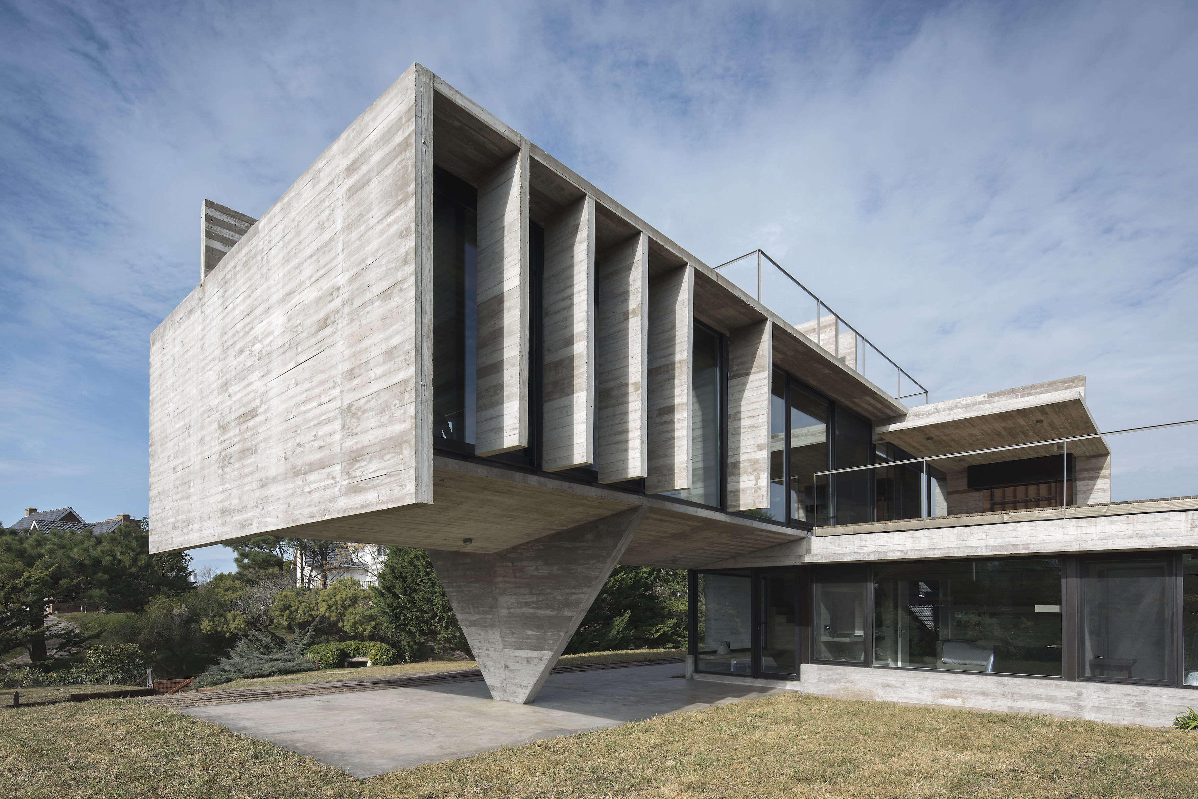
Бизнес-план: Производство плит безопалубочного формирования с добавлением пластиковой крошки
Проект подготовили: Андреева В. А., Петрова И. А., Чернова В,В.

Slide 2
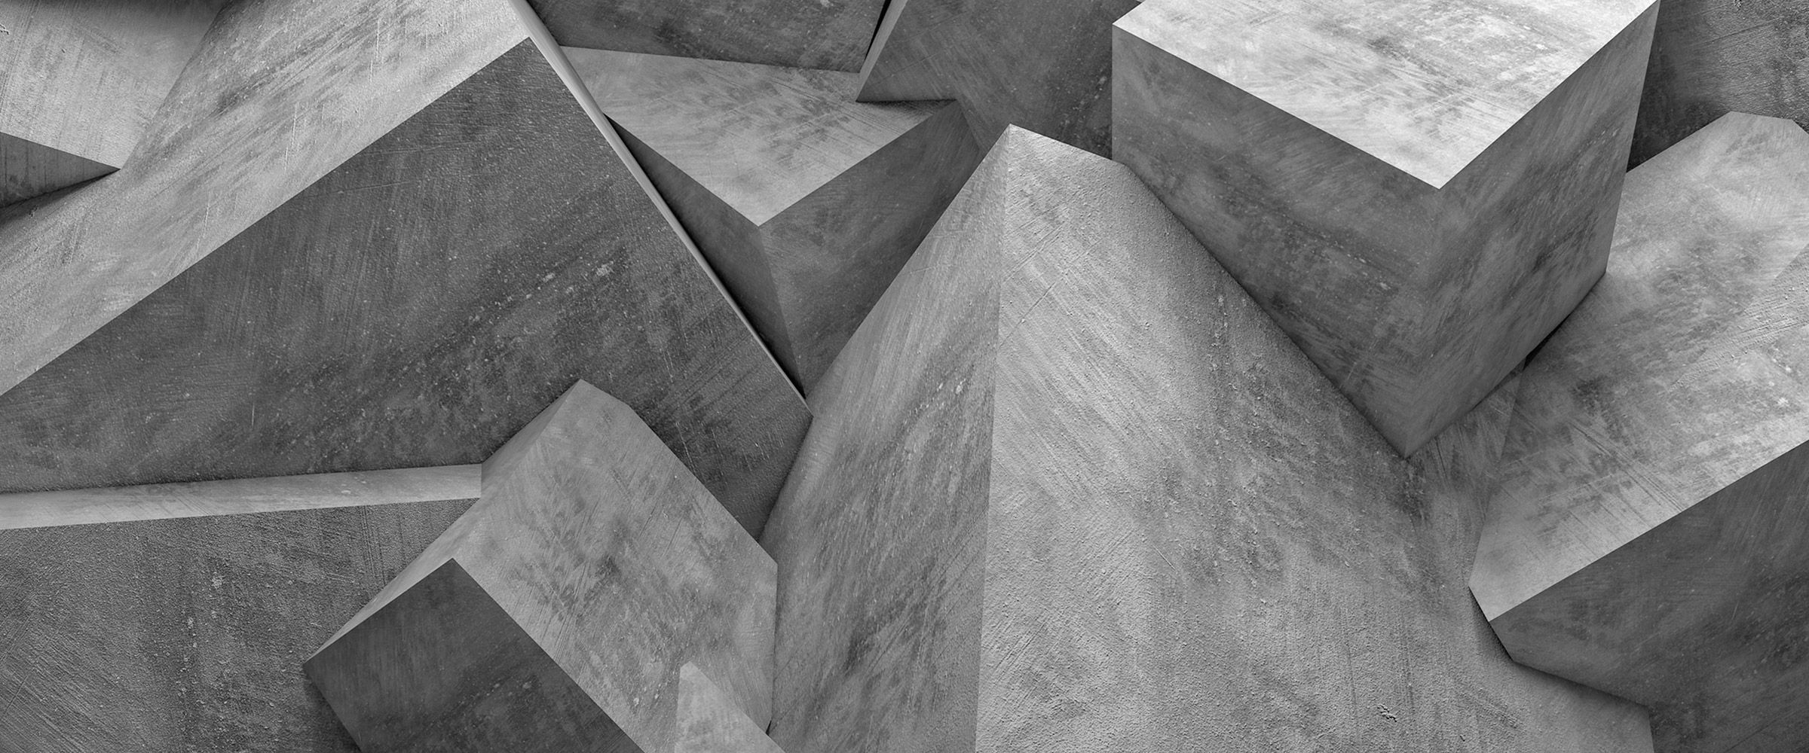
В современном строительстве все большее внимание уделяется экологической устойчивости и уменьшению использования природных ресурсов. Наша компания предлагает инновационный подход к производству строительных материалов - плит безопалубочного формирования с добавлением пластиковой крошки вместо традиционной гранитной.
ВВЕДЕНИЕ
2

Slide 3
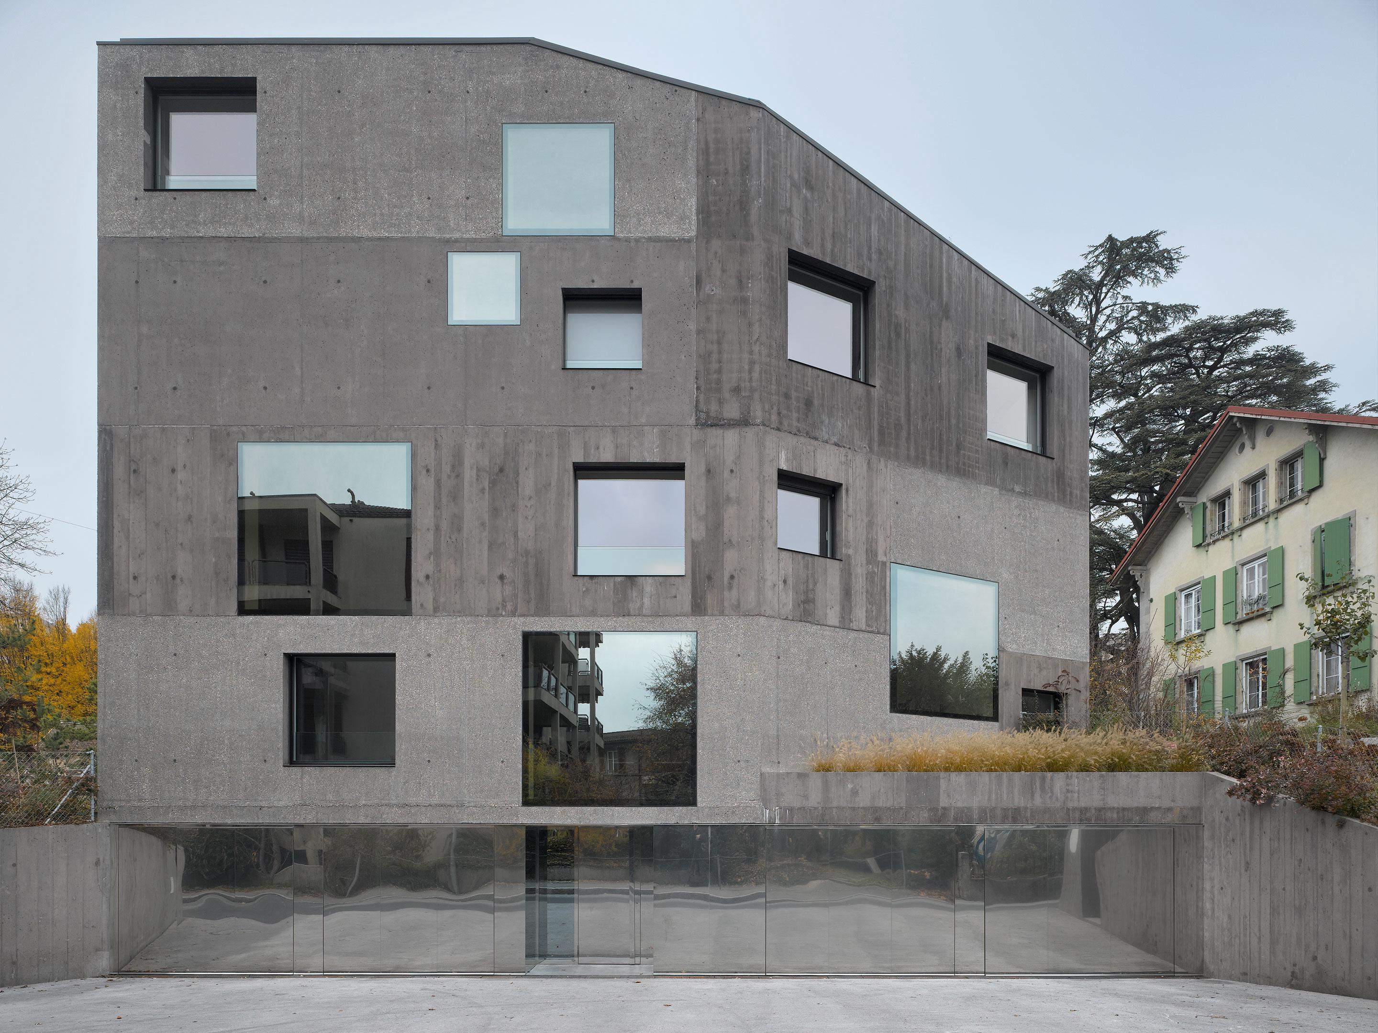

ОПИСАНИЕ ПРОДУКЦИИ
ОПИСАНИЕ ПРОДУКЦИИ
Наша компания будет специализироваться на производстве плит безопалубочного формирования, которые будут содержать пластиковую крошку вместо гранитной. Эти плиты будут обладать высокой прочностью, долговечностью и экологической устойчивостью. Они могут использоваться для строительства дорог, тротуаров, площадок и других объектов.
3

Slide 4
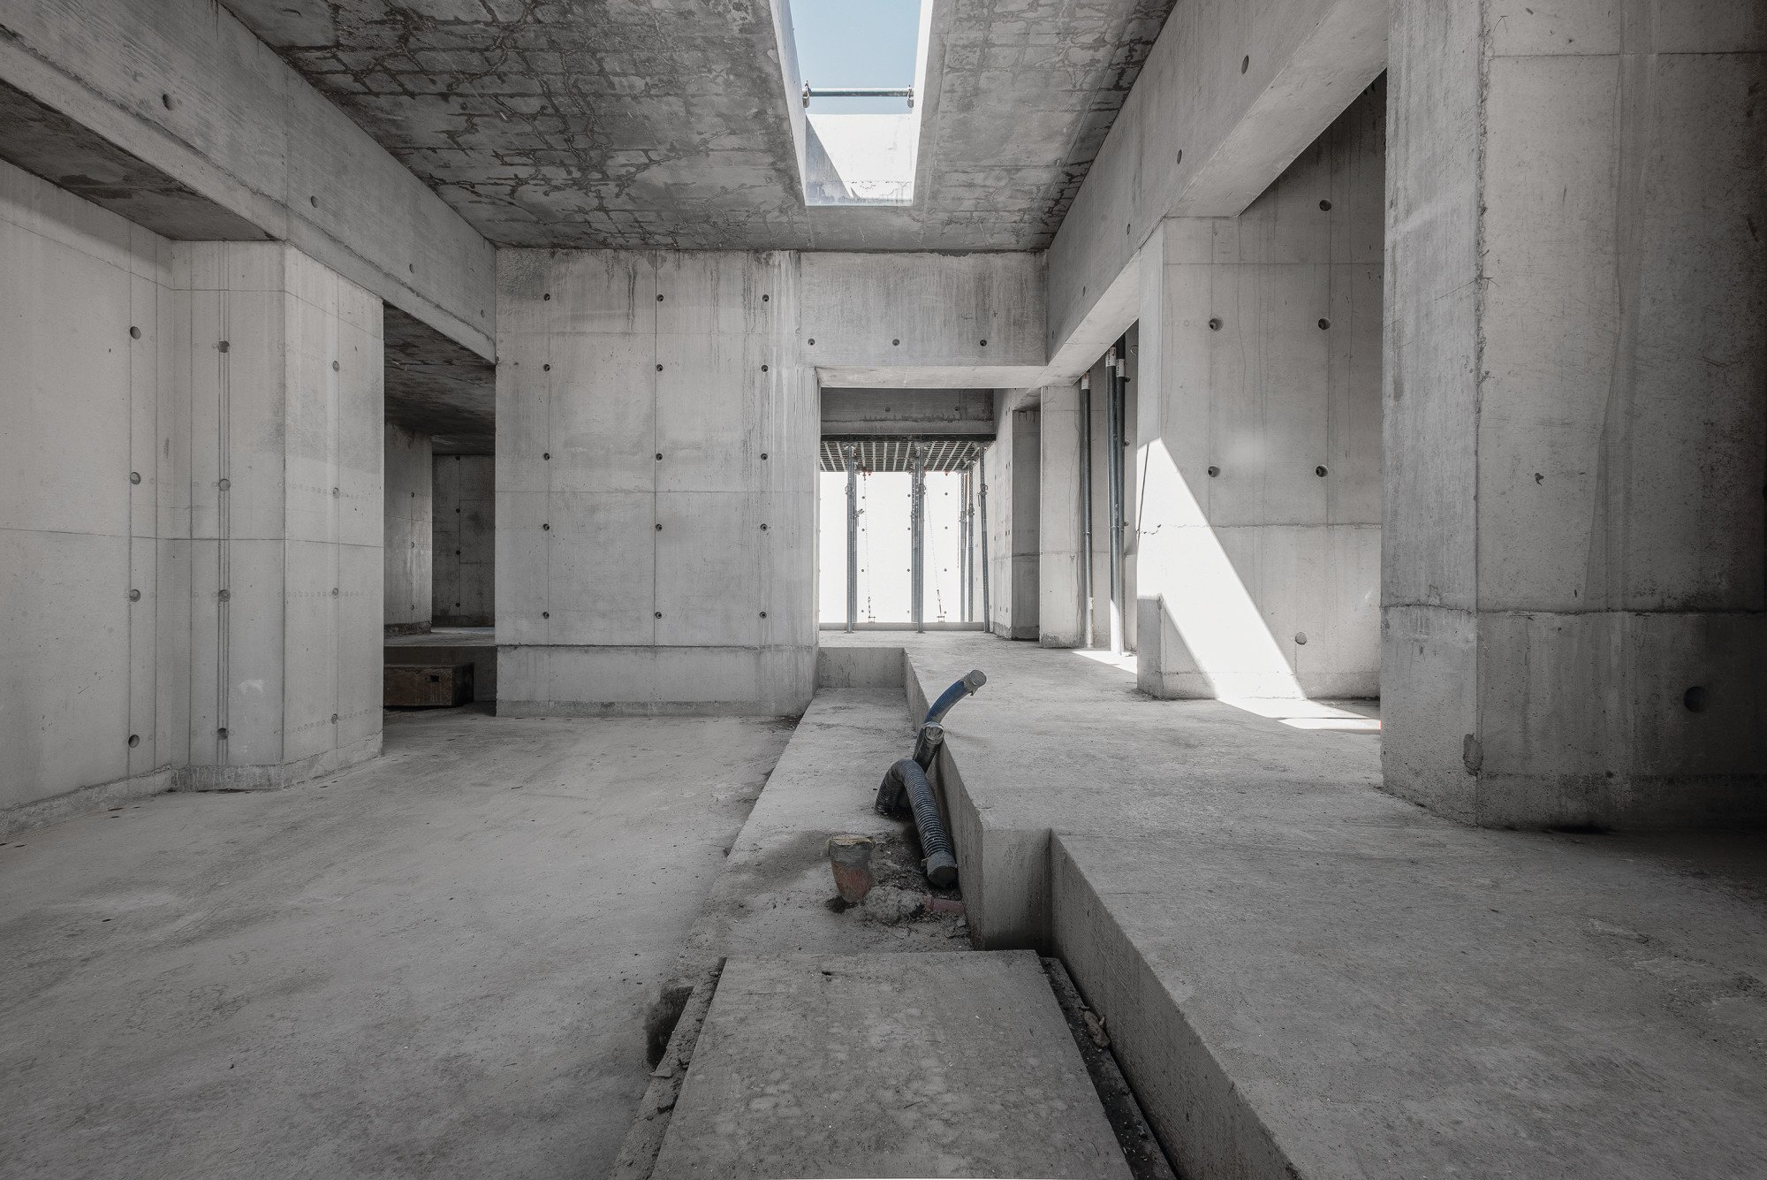
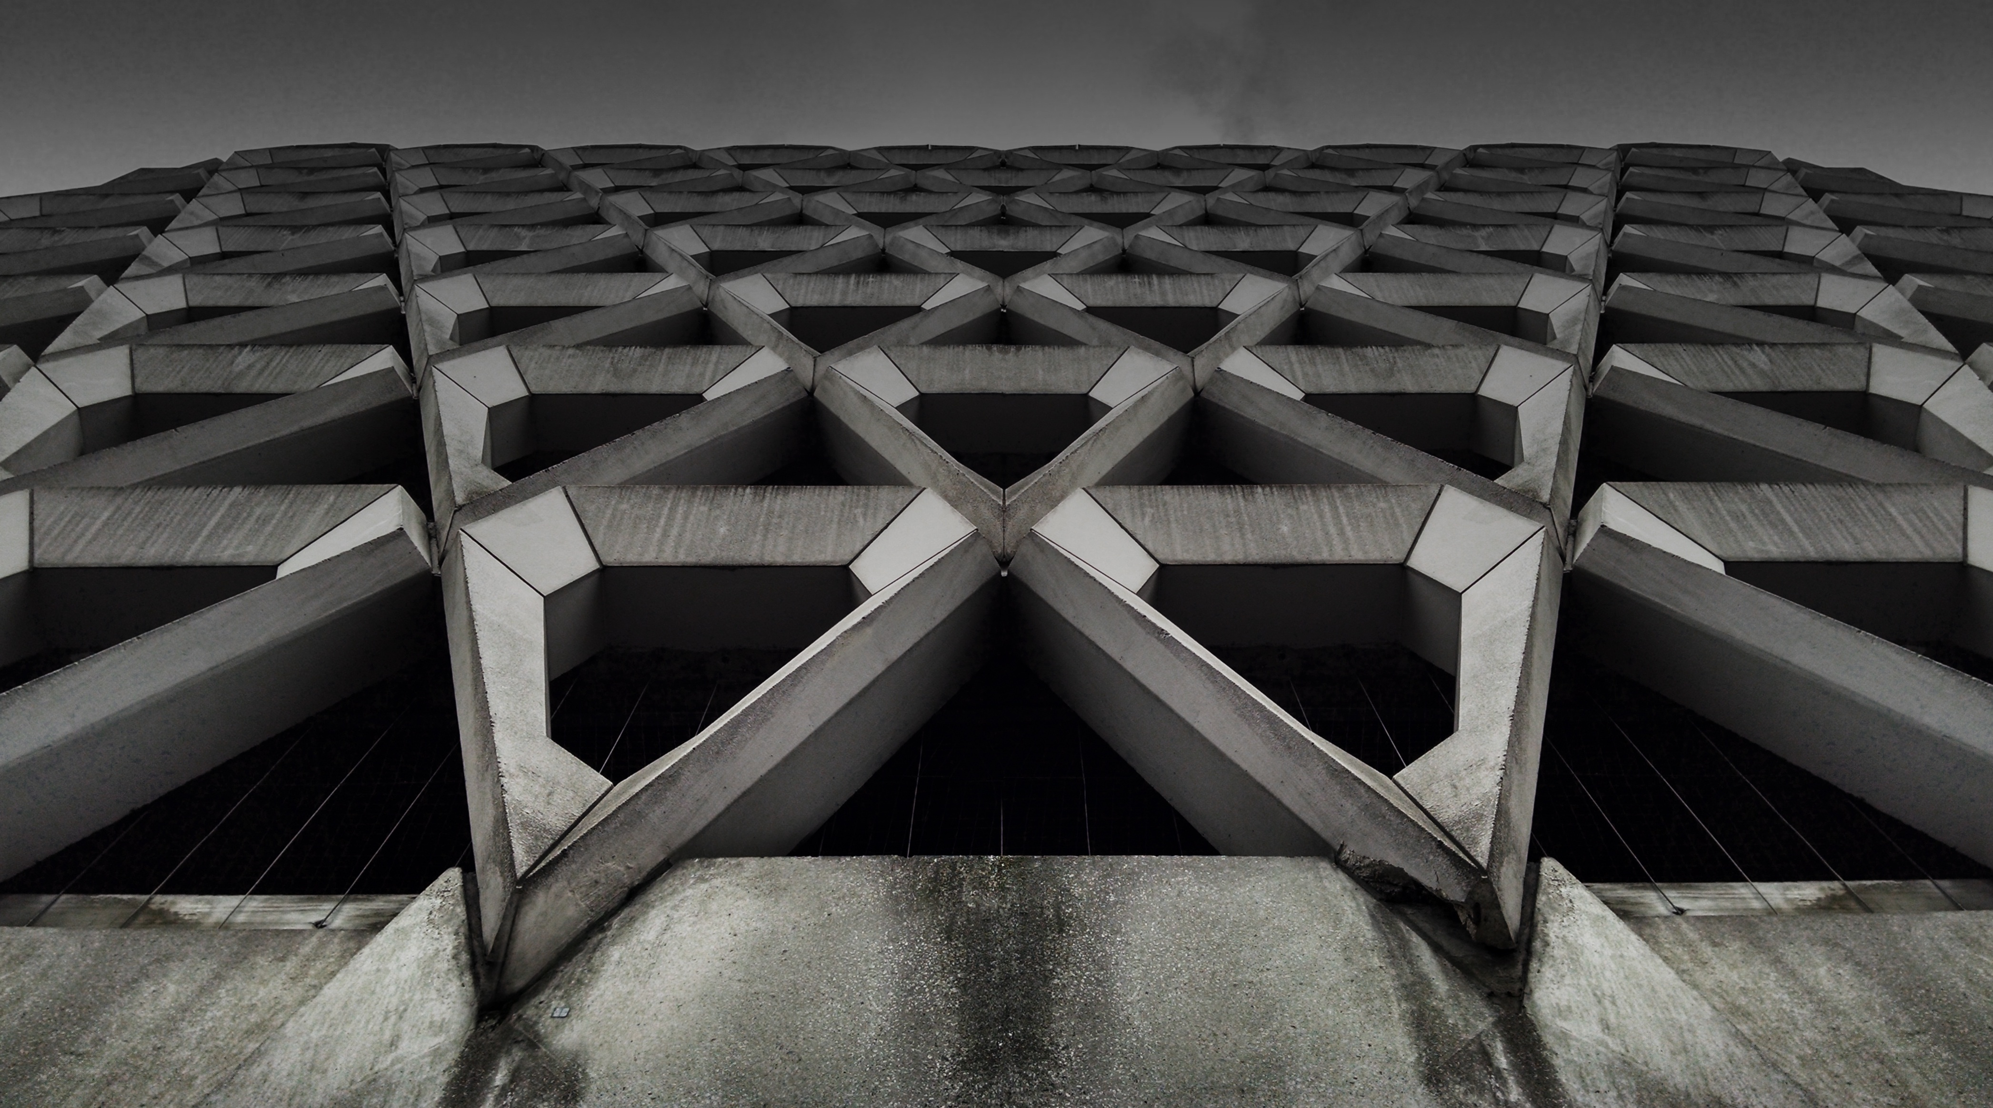
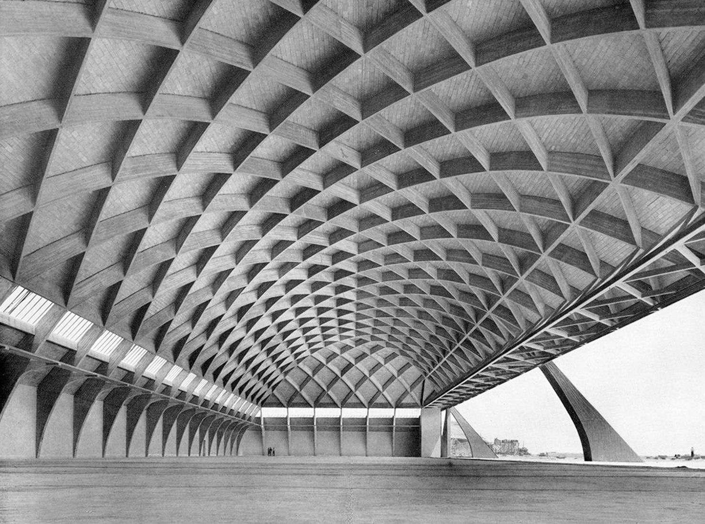
РЫНОЧНЫЙ АНАЛИЗ
Исследование рынка показывает растущий спрос на экологически чистые строительные материалы.
РЫНОЧНЫЙ АНАЛИЗ
Потенциальные клиенты: строительные компании, государственные учреждения, частные заказчики.
Конкуренты предлагают традиционные строительные материалы, но спрос на инновационные продукты постоянно растет.
4

Slide 5
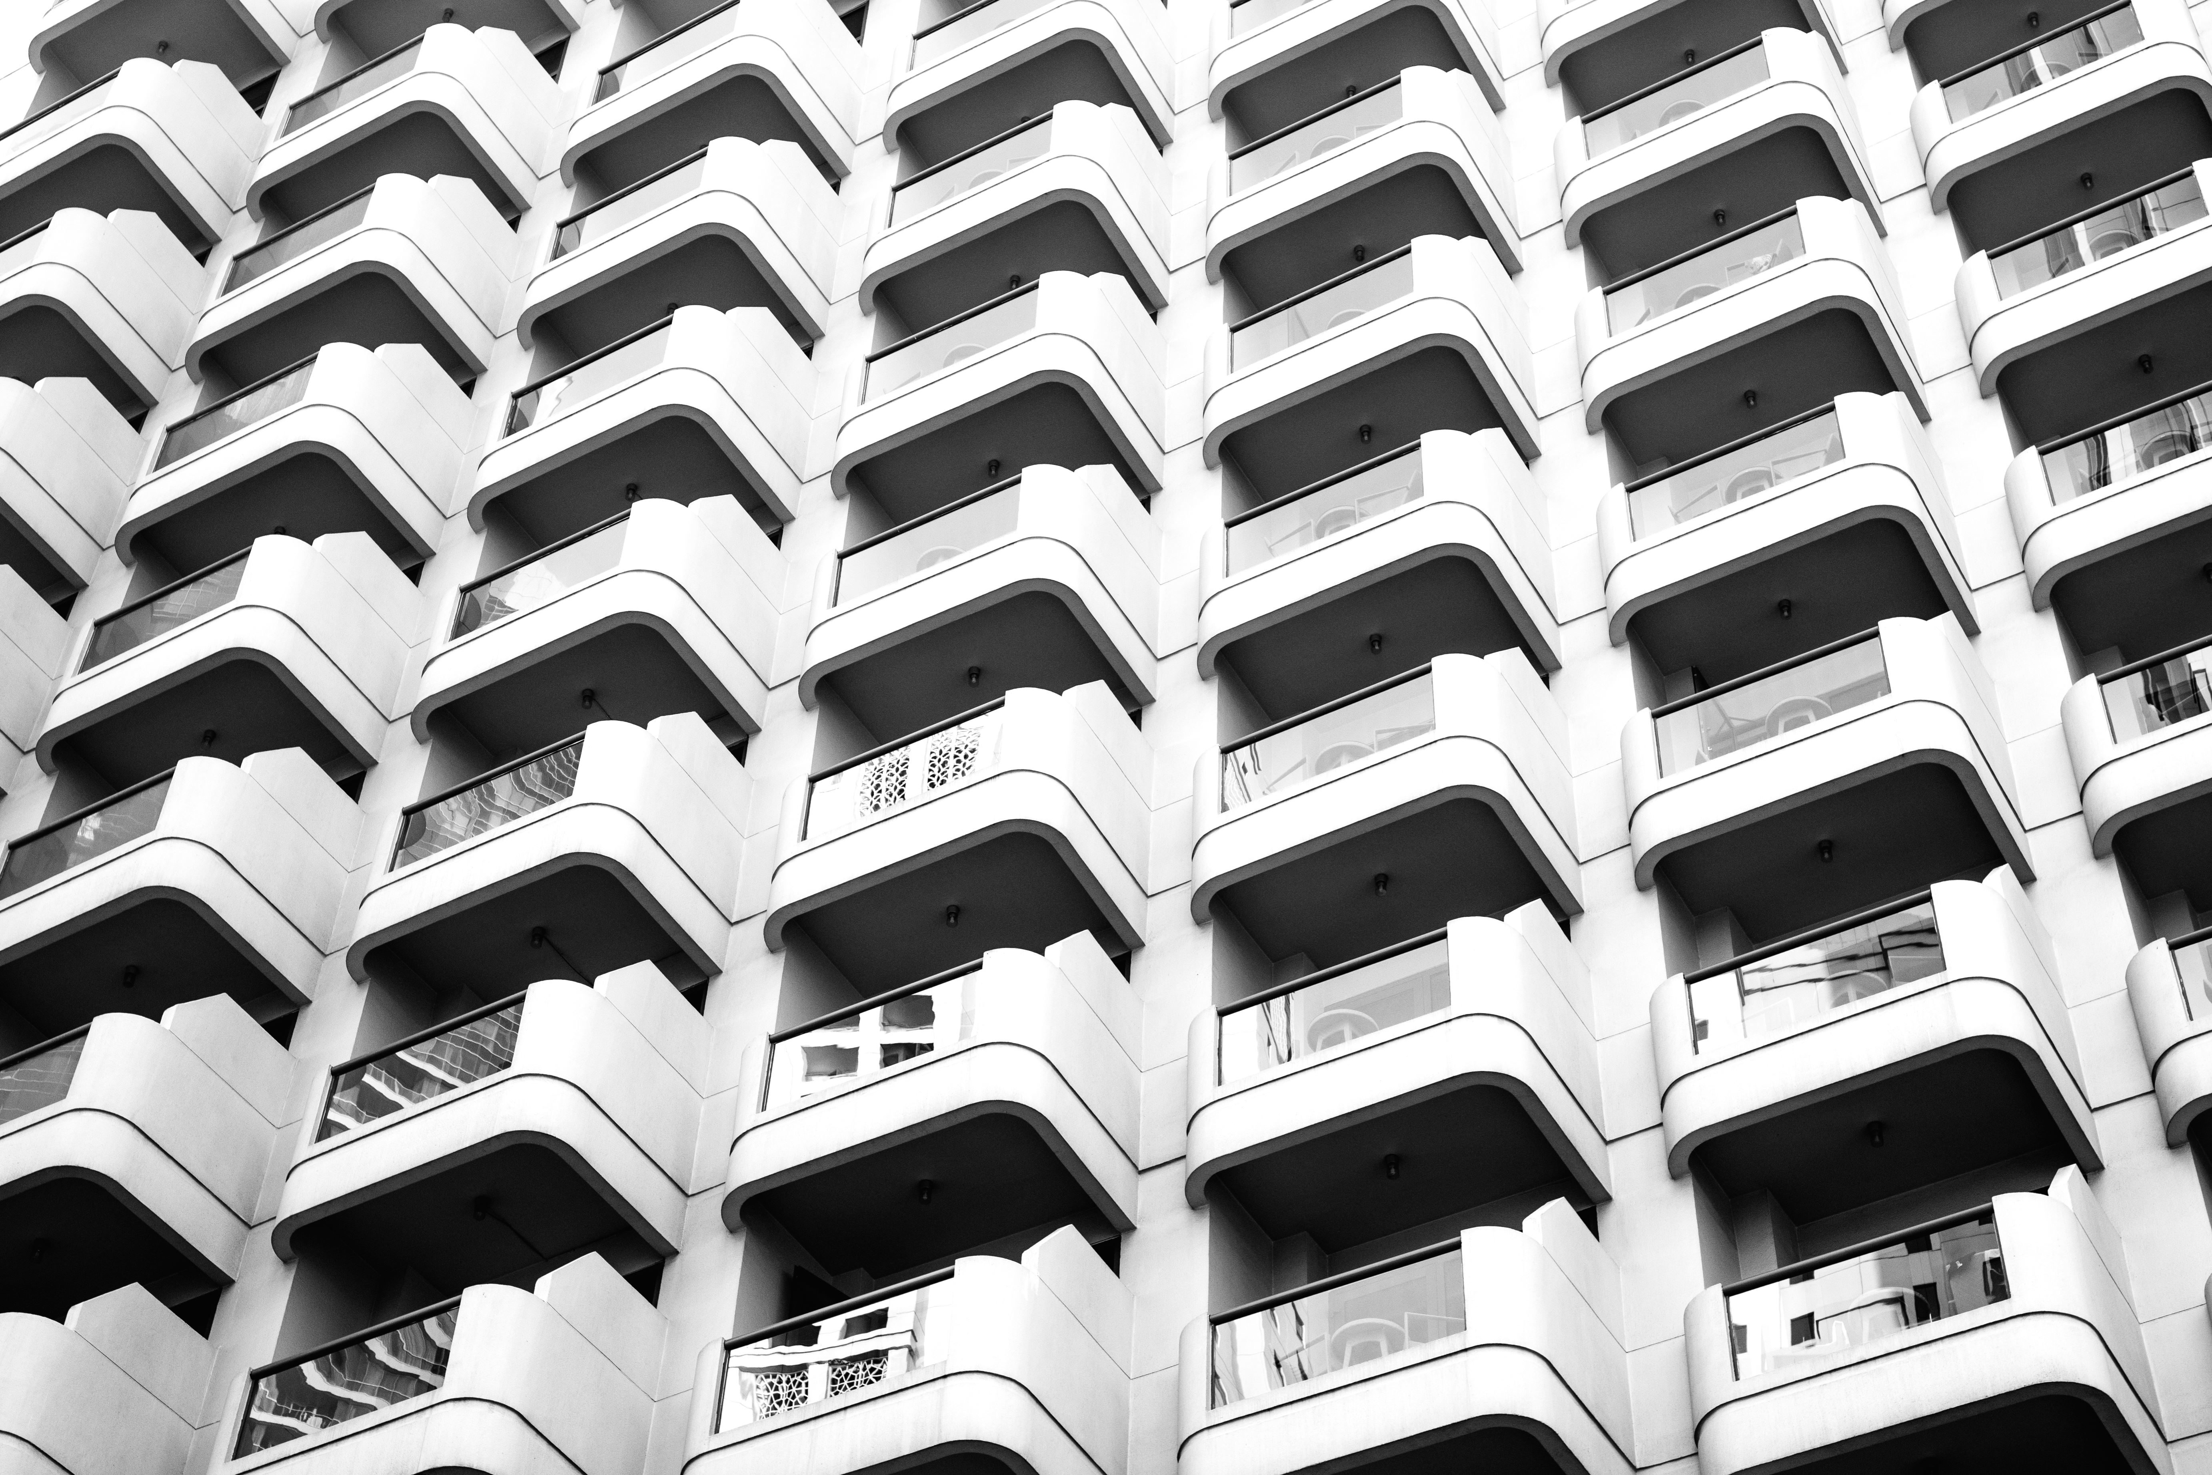
ПРОИЗВЕДСТВЕННЫЙ ПРОЦЕСС
ПРОИЗВОДСТВЕННЫЙ ПРОЦЕСС
- Закупка сырья: пластиковая крошка, цемент, песок, вода.
- Смешивание компонентов и формирование плит безопалубочного формирования.
- Технология отверждения и выдержки продукции.
- Контроль качества и упаковка готовой продукции.
5

Slide 6
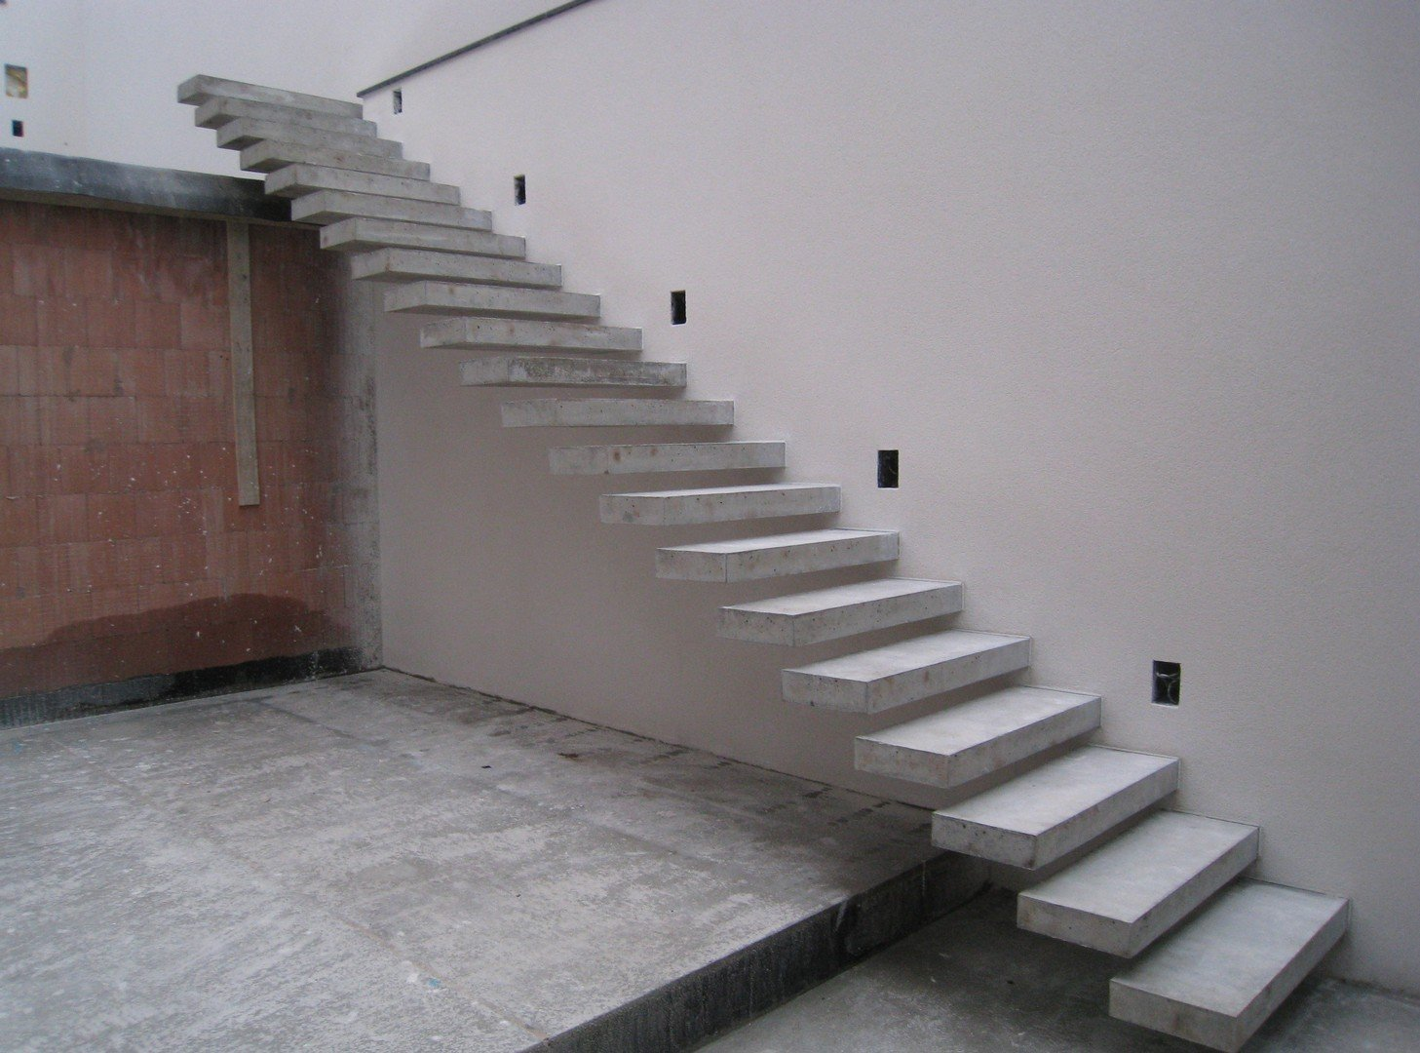
МАРКЕТНИГ И ПРОДАЖИ
Реклама и продвижение продукции через интернет, выставки, презентации.
Установление партнерских отношений с строительными компаниями.
Разработка каталога продукции и ценовой политики.
6

Slide 7
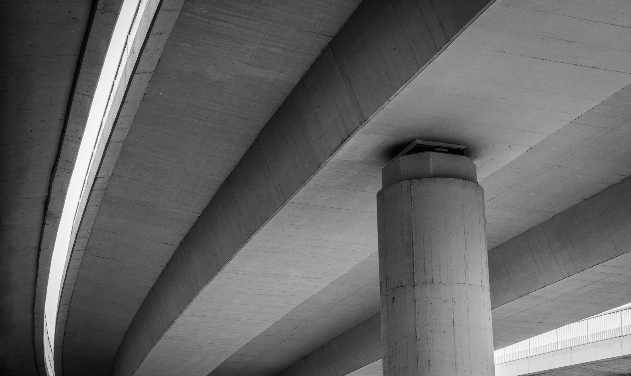
ФИНАНСОВЫЙ ПЛАН
ФИНАНСОВЫЙ ПЛАН
- Расчет затрат на оборудование, аренду помещения, закупку сырья.
- Прогноз продаж и доходов.
- Расчет прибыли и окупаемости проекта.
7

Slide 8
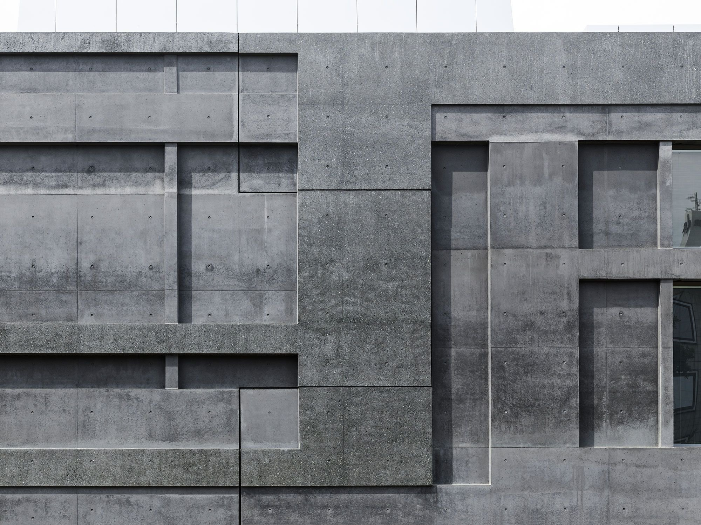
РИСКИ И ВОЗМОЖНОСТИ
РИСКИ И ВОЗМОЖНОСТИ
- Риски: изменение цен на сырье, конкуренция на рынке, изменение законодательства.
- Возможности: рост спроса на экологически чистые строительные материалы, развитие партнерских отношений.
8

Slide 9
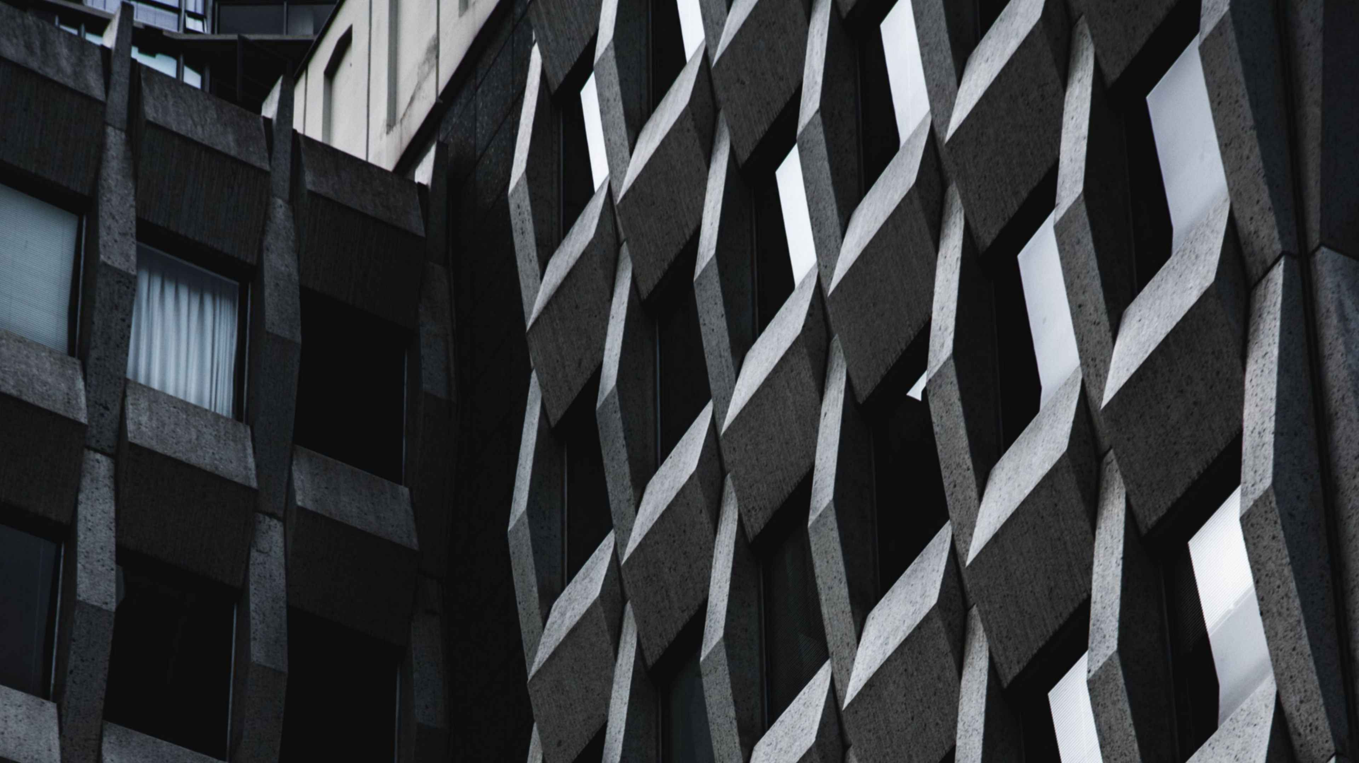
ЗАКЛЮЧЕНИЕ
Производство плит безопалубочного формирования с добавлением пластиковой крошки представляет собой перспективное направление бизнеса, сочетающее в себе инновационные технологии и экологическую устойчивость. Наша компания готова стать лидером на рынке экологически чистых строительных материалов и обеспечить клиентов качественной и современной продукцией.
9

